Slide 1

Викторина по сказке
С.Т. Аксакова
«Аленький цветочек»
Лукина О.В.
МОУ Весьегонская СОШ
педагог - библиотекарь
Тверская область, г. Весьегонск.

Slide 2


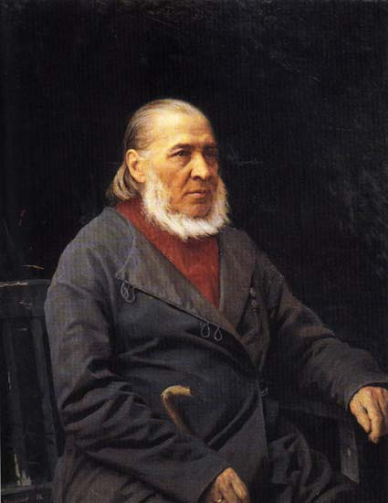
Сказку "Аленький цветочек" записал известный русский писатель Сергей Тимофеевич Аксаков (1791 - 1859). Он услышал ее в детстве во время своей болезни. Писатель так рассказывает об этом в повести "Детские годы Багрова-внука":
"Скорому выздоровлению моему мешала бессонница... По совету тетушки, позвали один раз ключницу Пелагею, которая была великая мастерица сказывать сказки и которую даже покойный дедушка любил слушать... Пришла Пелагея, немолодая, но еще белая, румяная... села у печки и начала говорить, немного нараспев: "В некиим царстве, в некиим государстве..."
Нужно ли говорить, что я не заснул до окончания сказки, что, напротив, я не спал долее обыкновенного?
На другой же день выслушал я в другой раз повесть об "Аленьком цветочке". С этих пор, до самого моего выздоровления, Пелагея ежедневно рассказывала мне какую-нибудь из своих многочисленных сказок. Более других помню я "Царь-девицу", "Иванушку - дурачка", "Жар-птицу" и "Змея Горыныча".
Сергей Тимофеевич
Аксаков

Slide 3

1
Почему купец
больше
всех любил
меньшую дочь?

Slide 4
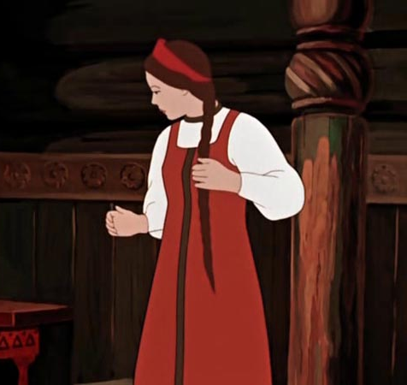
Она была собой лучше
всех и к нему ласковее.

Slide 5
2
Куда ездил
купец по делам?

Slide 6
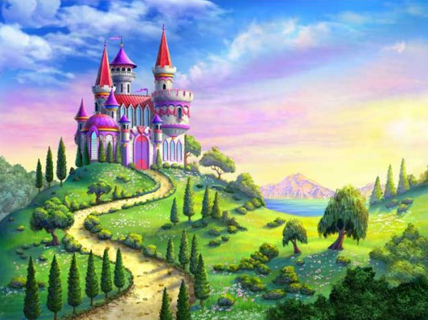
В тридевятое царство,
тридесятое государство.

Slide 7
3
Что заказала
купцу
старшая дочь?

Slide 8
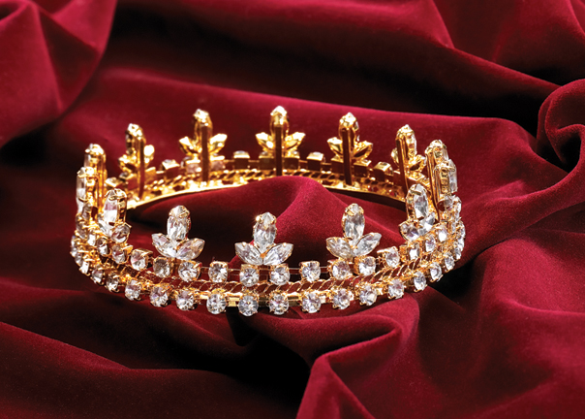
Золотой венец из каменьев
самоцветных.

Slide 9
4
Что заказала
средняя дочь?

Slide 10
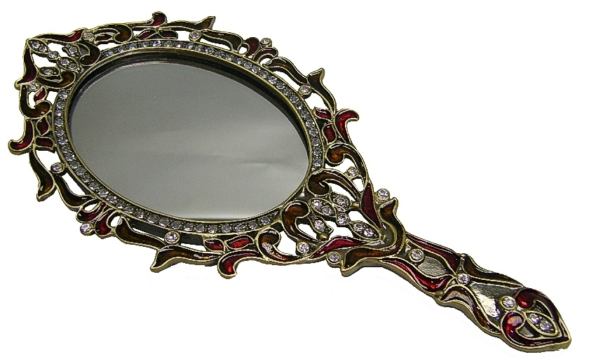
Тувалет из хрусталю восточного.

Slide 11
5
Объясни
значение
слова казна.

Slide 12
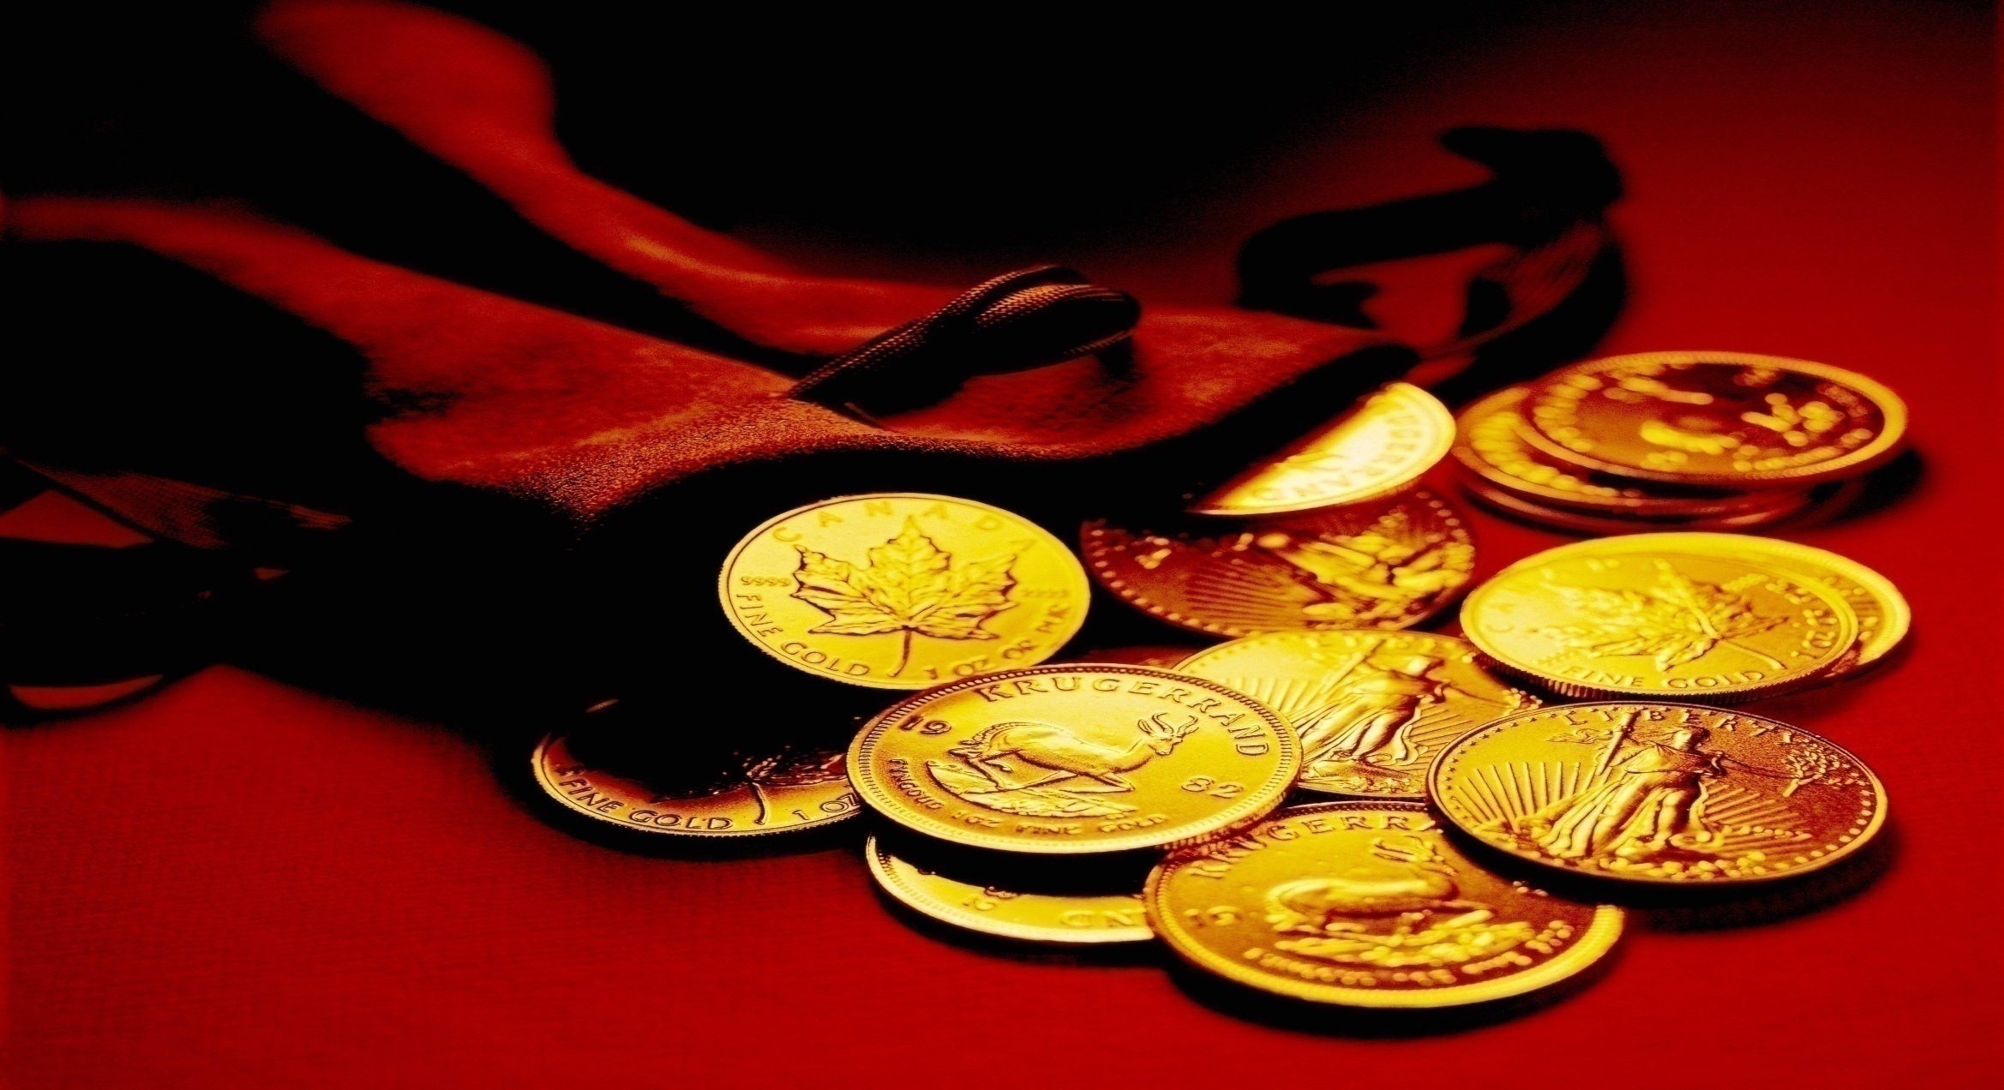
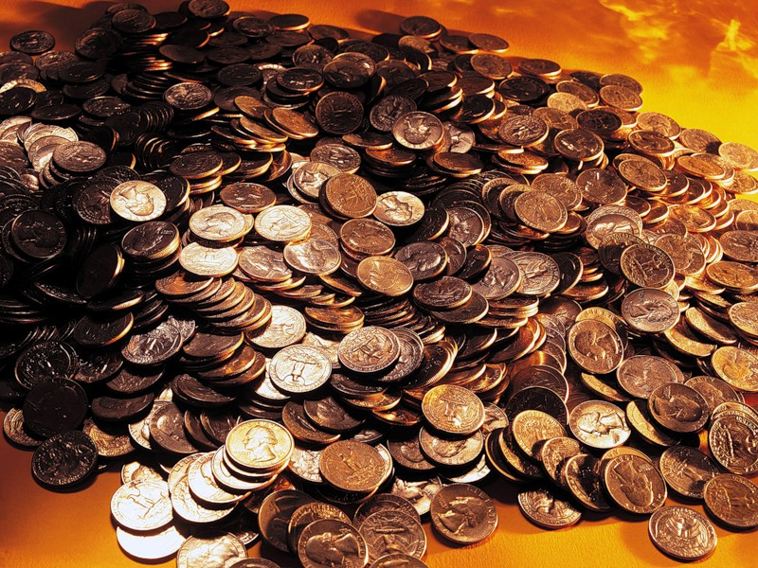
Деньги.

Slide 13
6
Что потребовал
от Купца
зверь лесной?

Slide 14
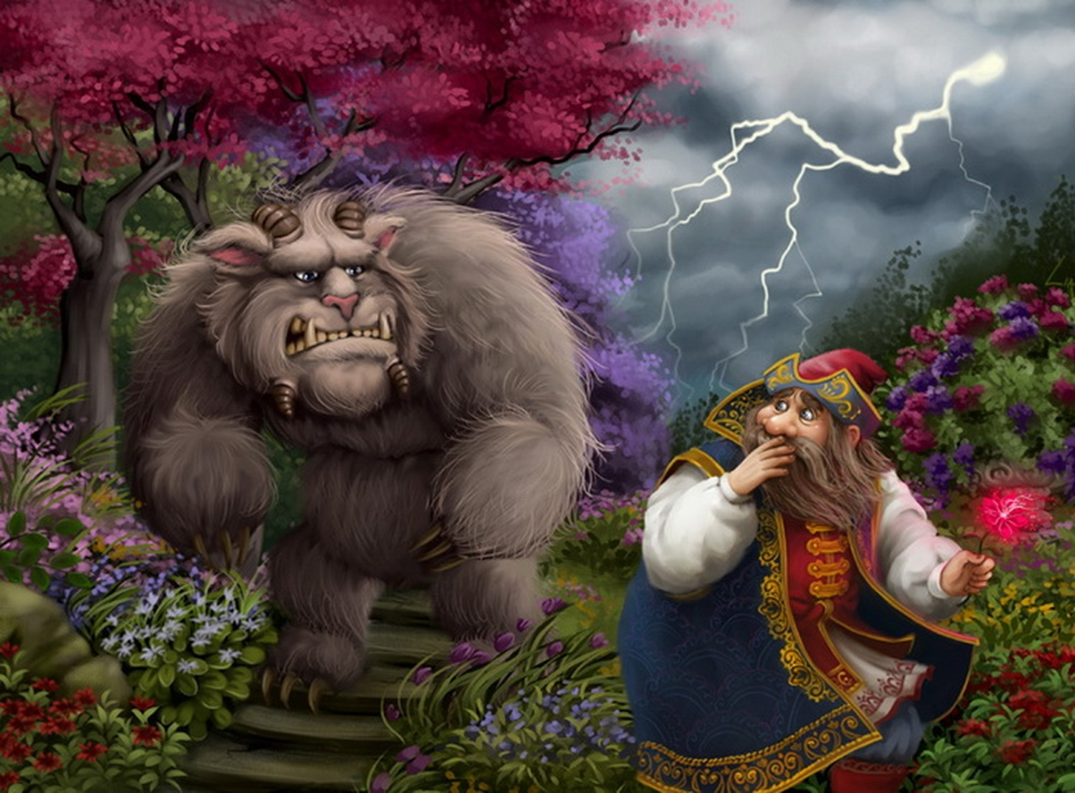
Прислать заместо себя одну из дочерей своих.

Slide 15
7
Какой предмет
помогал быстро
попасть во
владения
зверя лесного?

Slide 16
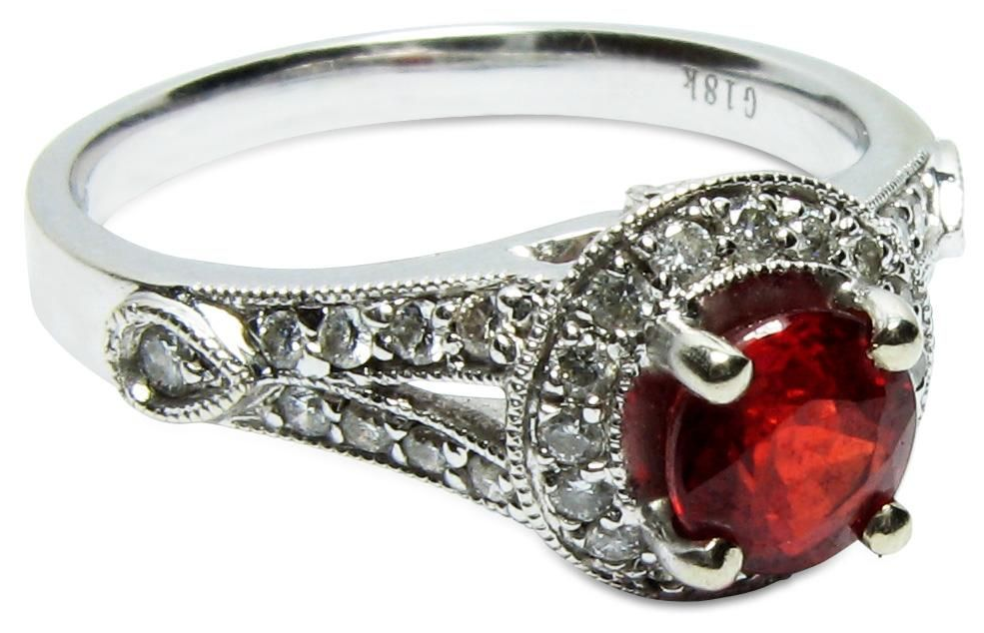
Перстень.

Slide 17
8
На какой палец
надо было
надеть перстень?

Slide 18
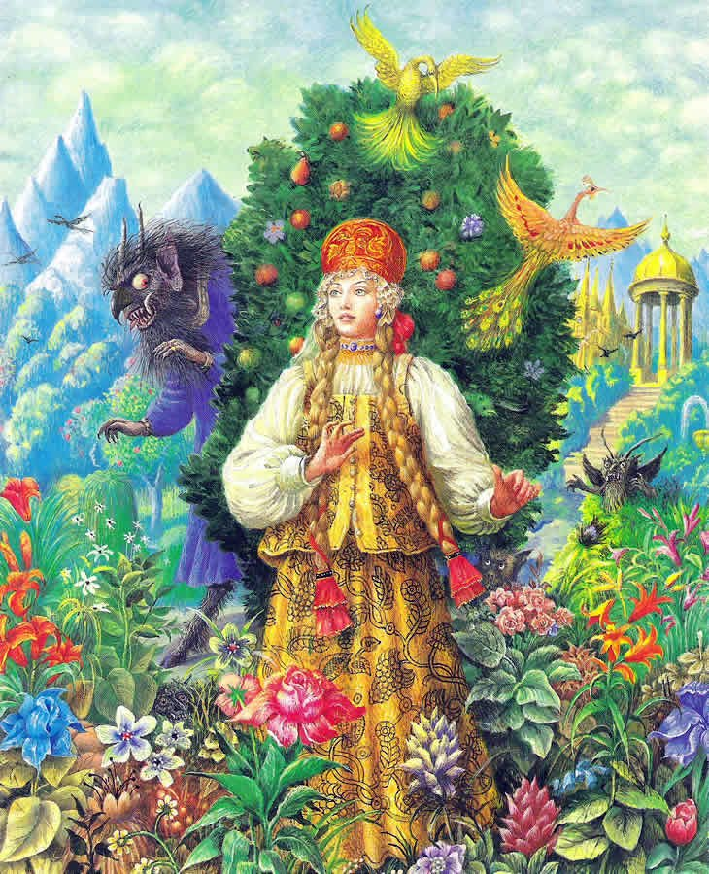
На мизинец.

Slide 19
9
Сколько времени
дал зверь лесной
купцу побывать
дома?

Slide 20
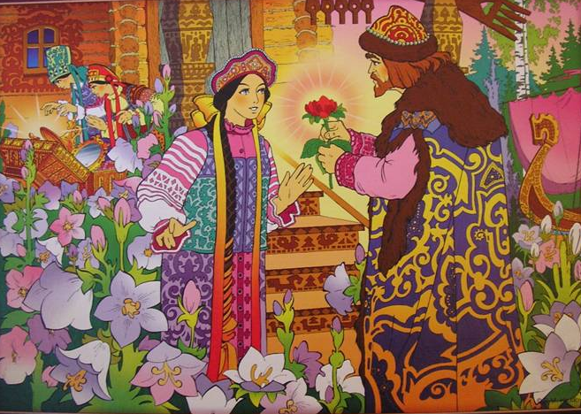
Три дня и три ночи.

Slide 21
10
Что случилось
с аленьким
цветочком,
когда купеческая
дочь принесла
его в сад?

Slide 22
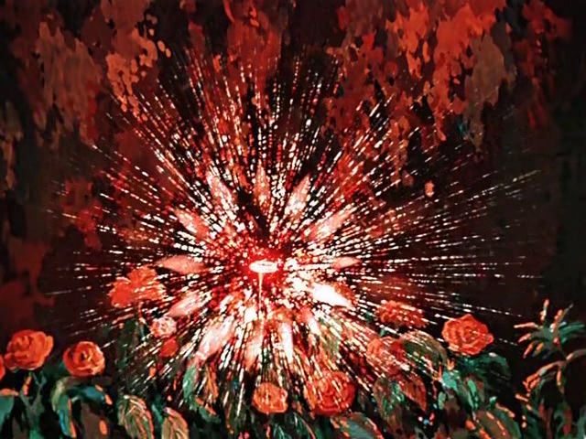
Он прирос к стеблю прежнему и расцвёл краше прежнего.

Slide 23
11
Объясни
значение
слова яства.

Slide 24
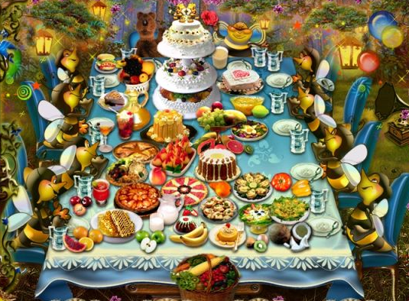
Еда, кушанье.

Slide 25
12
Какие слова
произнесла дочь
купеческая,
прося зверя
лесного ей
показаться?

Slide 26
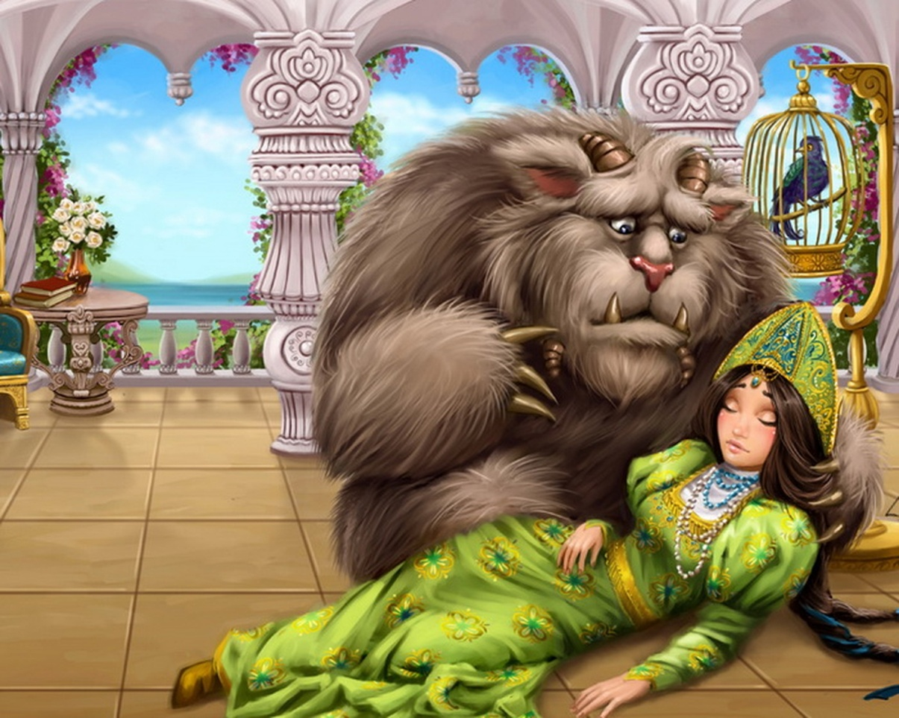
Если ты стар человек – будь мне дедушка,
Если середович – будь мне дядюшка,
Если же молод ты – будь мне сердечный друг.

Slide 27
13
Почему дочь
купеческая
захотела
вернуться
домой?

Slide 28
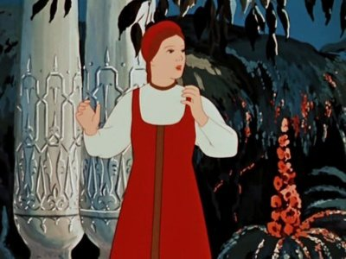
Она увидела во сне, что отец её нездоров лежит.

Slide 29
14
Объясни
значение
слов запись
заручная.

Slide 30
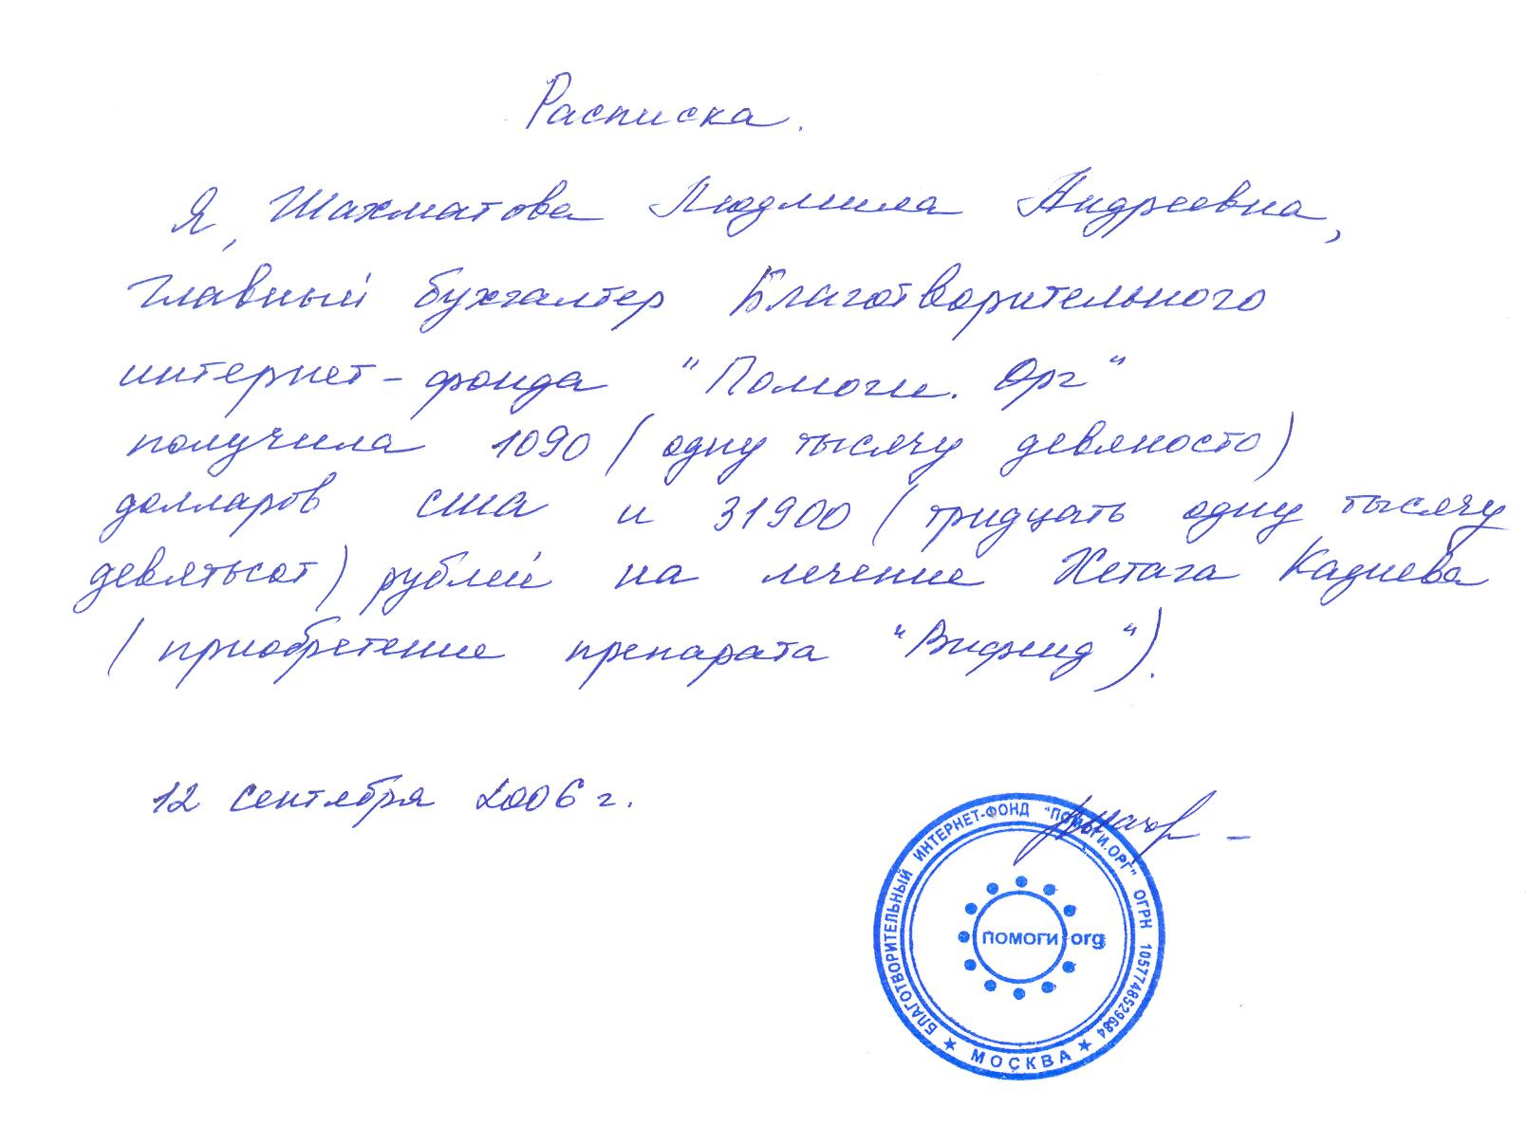
Расписка.

Slide 31
15
Что сделали
сёстры из
зависти к
младшей
сестре?

Slide 32
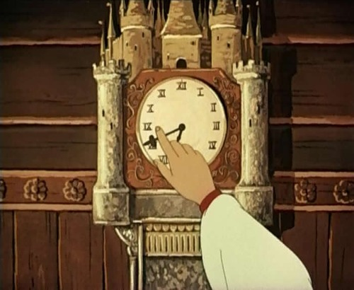
Перевели в доме все часы на час назад.

Slide 33
16
Какой по счёту
пленницей была
во дворце у
чудовища
купеческая дочь?

Slide 34
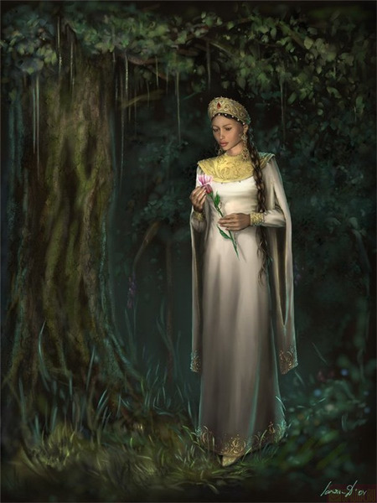
Двенадцатой.

Slide 35
17
Сколько лет
провёл принц
в образе зверя
лесного?

Slide 36
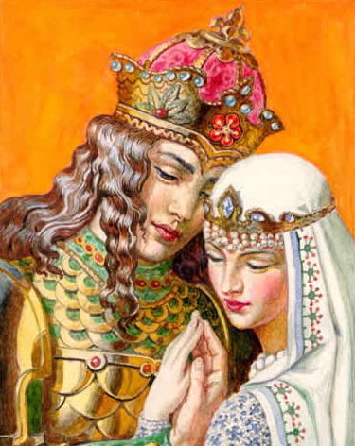
30 лет.

Slide 37
Источники материалов
http://www.vokrugsveta.ru/img/cmn/2006/09/131.jpg
http://img.labirint.ru/images/books3/130492/scrn_big_04.jpg
http://img1.liveinternet.ru/images/foto/b/3/597/3084597/f_17178240.jpg
http://graphic.org.ru/artists/k-p/kuprianov/3.jpg
http://img-fotki.yandex.ru/get/4909/valenta-mog.107/0_6b5fe_2b757e84_orig.jpg
http://img-fotki.yandex.ru/get/4607/valenta-mog.107/0_6b5ff_6f3420d6_orig.jpg
http://img-fotki.yandex.ru/get/3108/alocvet.31/0_24225_f743ba40_L
http://forum.ngs.ru/preview/forum/upload_files/206cd663809a0aa2120a0e379014cce1_1875825471_800px.jpg
http://www.vokrugsveta.ru/img/cmn/2006/09/131.jpg
http://www.infoarena.ru/infoa_files/node_teasers/2010/34011.jpg
http://www.hobotun.ru/gamesimages/bee-party-screenshot0.jpg
http://besplatnovse.3dn.ru/2/alenkij.tsvetochek.0-15-31.jpg
Фон http://attachments-blog.tut.by/35213/files/2010/03/dhdhdhdhn1.jpg
Фон http://www.vashsad.ua/i/gallery/wallpapers/10/1440_900/x4XKH6A1.jpg
http://i029.radikal.ru/0805/18/430aec6ef2af.png

